Slide 1
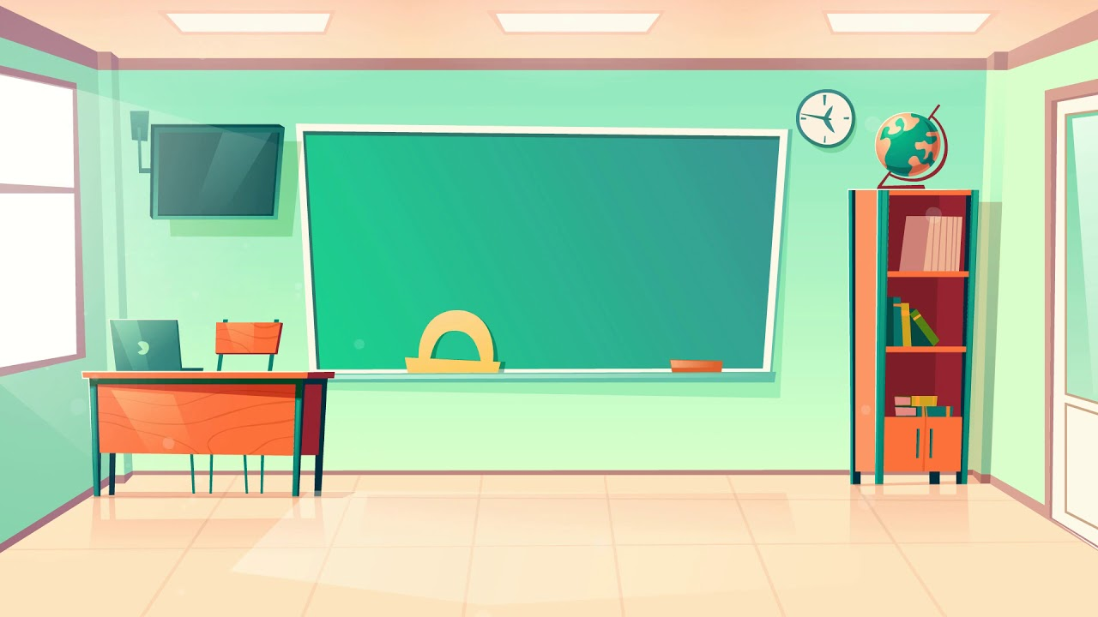



Slide 2


Slide 3

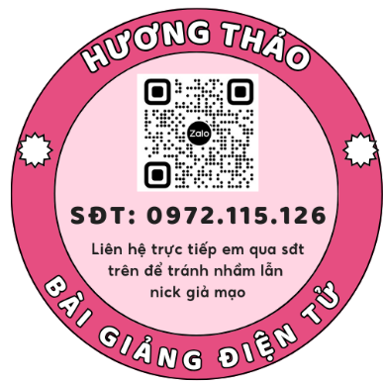






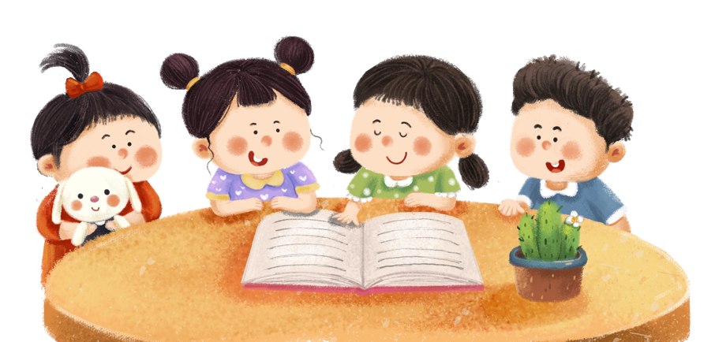

Slide 4




Đọc sách báo viết về quyền và bổn phận của trẻ em hoặc những hoạt động của thiếu nhi quốc tế.

Slide 5
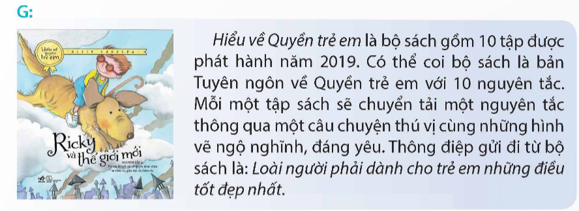
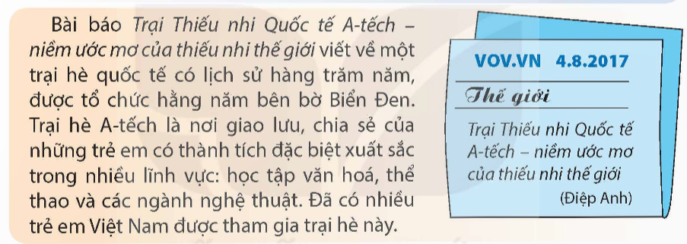

Slide 6
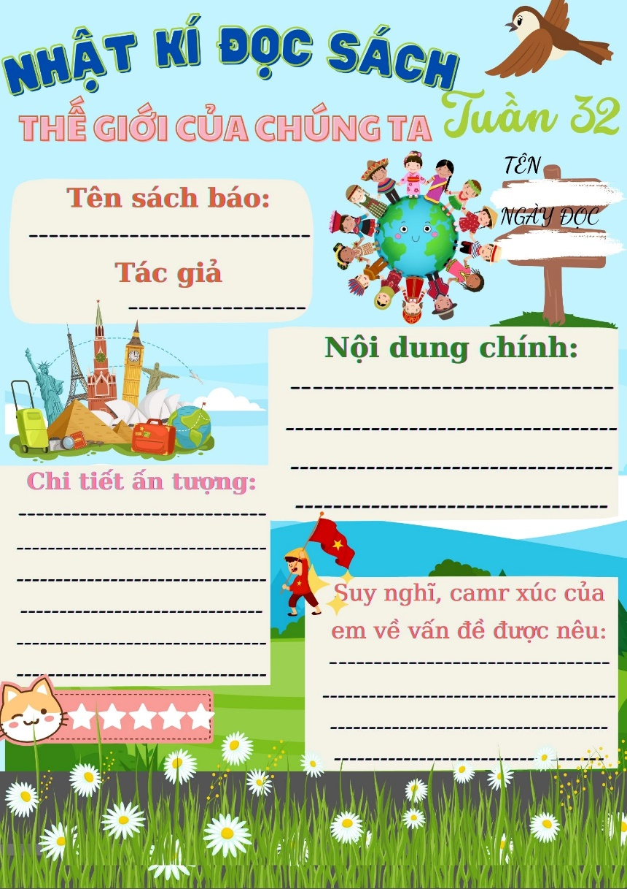
2. Viết phiếu đọc sách theo mẫu.

Slide 7

Trao đổi với bạn về những thông tin mới trong sách báo em đã đọc.

Slide 8


Slide 9

Chia sẻ với người thân về quyền và bổn phận của trẻ em hoặc những hoạt động của thiếu nhi quốc tế.

Slide 10
